Slide 1
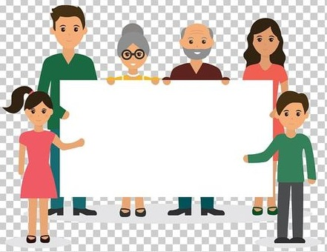
Презентация мастер класса
для родителей
« ЧЕМ ЗАНЯТЬ РЕБЕНКА ДОМА»
Автор: Бодрякова Ольга Валентиновна,
воспитатель МБДОУ № 78 «Ивушка».
город Сургут 2026

Slide 2
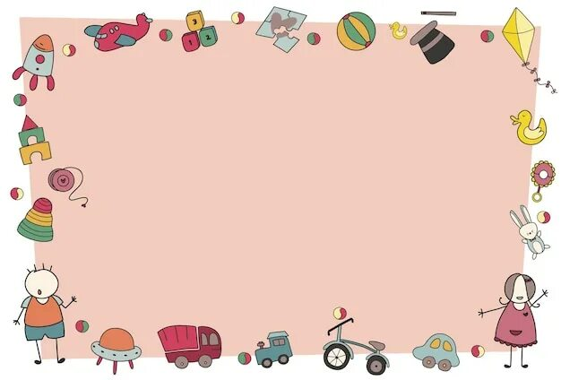
Что любят больше всего на свете делать дети? Конечно, играть! Дети играют дома, в детском саду, на улице, в гостях. Любое увлекательное занятие обозначается для них словом «игра». Через игру ребёнок познаёт окружающую его действительность, свой внутренний мир.

Slide 3
ЦЕЛЬ:
Помочь родителям с минимальными затратами сил и времени осуществлять целенаправленную работу по развитию мелкой моторики и сенсорному развитию детей раннего возраста в домашних условиях, повысить компетентность родителей по вопросу организации досуга и их разностороннего развития.
ЗАДАЧИ :
1 . Познакомить с играми и упражнениями, направленными на формирование сенсорных эталонов и развитие мелкой моторики руки, которые можно организовать в домашних условиях;
2. Научить родителей как из бросового материала можно изготовить игрушки-самоделки;
3. Cоздать условия для укрепления сотрудничества между детским садом и семьей и развивать творческие способностей детей и родителей через совместную деятельность с детьми.

Slide 4
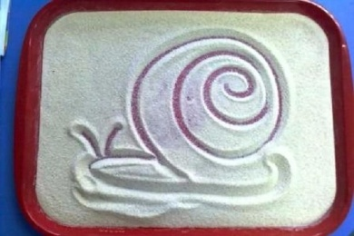
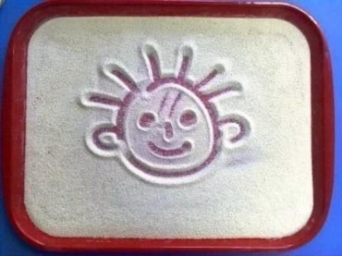
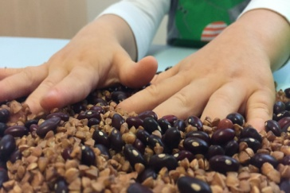
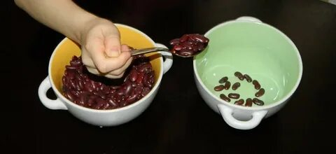
И сегодня, уважаемые родители, я хочу предложить вам очень простые, но в тоже время очень интересные, а главное познавательные игры, которые Вы можете организовать с детьми прямо на кухне. А самое главное, что такие игры не требуют особой подготовки, а материалом для игр послужит то, что легко найти в каждом доме.( Демонстрация игр )
1.Игра «Песочница» Возьмите поднос или плоское блюдо с ярким рисунком. Тонким равномерным слоем рассыпьте по подносу любую мелкую крупу ( манная крупа, кукурузная). Проведите пальчиком ребенка по крупе. Получится яркая контрастная линия. Позвольте малышу самому нарисовать несколько линий. Затем попробуйте вместе нарисовать какие-нибудь предметы (забор, дождик, волны), буквы.
.
2.Игры с крупами. Дети очень любят игры с крупами, это не только приятные тактильные ощущения и самомассаж, но и возможность немного пошалить.

Slide 5
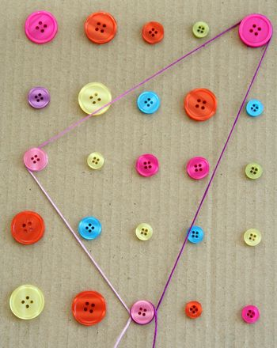
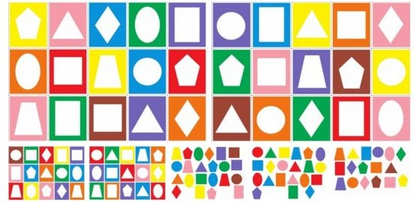
«Волшебные пуговки»
На картон, обшитый тканью пришиваются пуговицы разных форм и размеров, разноцветные резиночки для волос служат для соединения .
«Веселая клавиатура»
На клавиши старой клавиатуры наклеиваем геометрические фигуры разных цветов и размеров.

Slide 6
Давайте попробуем вместе сделать
несколько игр из самых простых материалов.(Самостоятельная деятельность родителей. Участвуют все родители,возможна работа парами,небольшими группами. На каждом столе разложены необходимые материалы)
«Сенсорные шарики»
Для этого нам понадобятся:разноцветные шарики;разные крупы для наполнения: гречка, пшено, рис, горох, фасоль, соль, мука, крахмал.
Чем больше Вы возьмете наполнителей – тем больше Вы разнообразите мир тактильных ощущений ребенка.
Мы берем шарик, немного надуваем его, потом вставляем в него воронку и насыпаем один из наполнителей, крепко завязываем шарик… и сенсорная игрушка готова.
Если сделать несколько шариков одного цвета – их можно будет сортировать по цвету. А еще шарики можно сортировать по тому, что находится в шарике .Таким образом, мы развиваем и мелкую моторику и изучаем цвета, и развиваем координацию движения рук.
«Собери бусы»
Берем трубочки для коктейля широкие, нарезаем их на трубочки длиной 2 см и ленточки для нанизывания трубочек. Трубочки берем разных цветов.

Slide 7
«Дорожки для пальчика»
На разноцветном картоне нарисованы волнистые линии, ребенок выкладывает дорожки ( декоративными камешками, макаронами)
Можно дорисовать сюжет (деревья, домик, речку, мостик)
« Застегни пуговку»
На кусок картона, обклеенный тканью пришивается большая пуговица, из вискозных салфеток вырезаются фигуры разного размера и цвета. Ребенок по очереди пристегивает фигуры на пуговку.
Дорогие родители!
Занимайтесь с детьми, привлекайте максимум их внимания, а главное, делайте это с любовью — и результат не заставит себя ждать.
Ведь вы ключ, который должен открыть для ребенка дверь в большой мир.

Slide 8
Результат мастер класса
Участники высказываются , что заинтересовало,какие моменты вызвали затруднения
Такая игра полностью оригинальна, не похожа на те, что продаются в магазине;
Ее можно создавать, а не просто играть готовым изделием: придумывать детали, модифицировать во время игры;
Сделать игру можно из самых простых материалов, которые найдутся дома;
Самодельная игра учитывает все пожелания ребенка (цвет, размер, форма);
Дети больше ценят такие игры и бережнее с ними обращаются;
Они обходятся очень дешево;
Создавать такие игрушки можно всей семьей.

